Slide 1
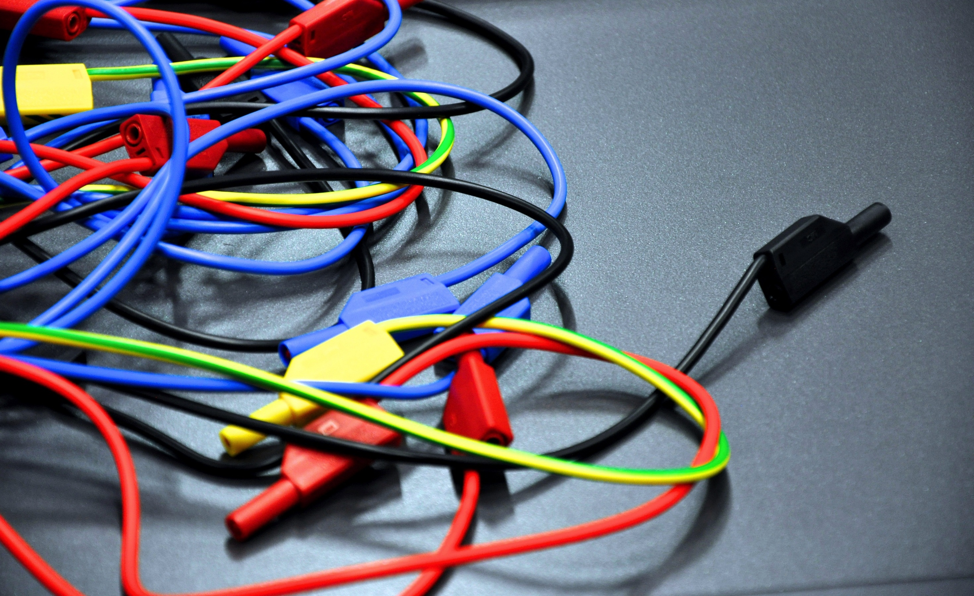


Slide 2
Règlement S‘Cool LAB

Slide 3

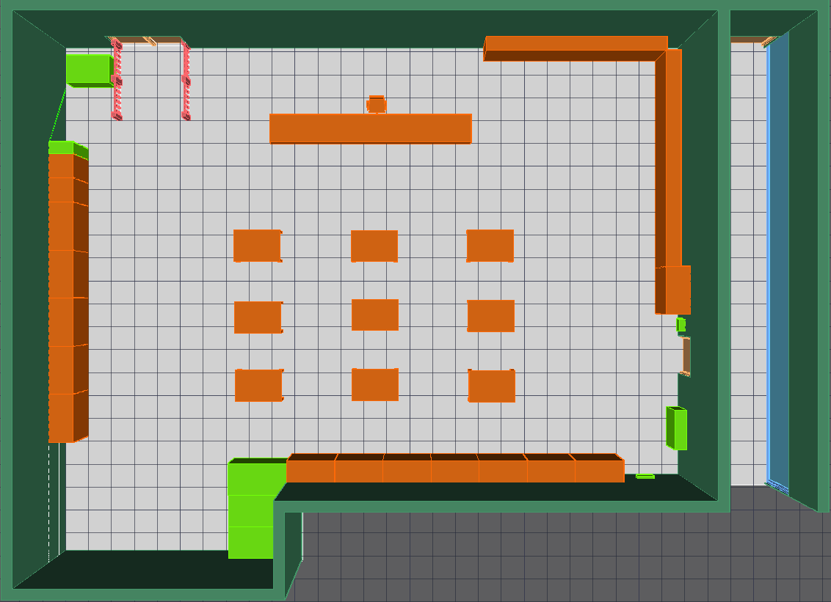



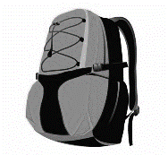


Rangement Sacs & affaires

Slide 4
Issues de secours

Slide 5
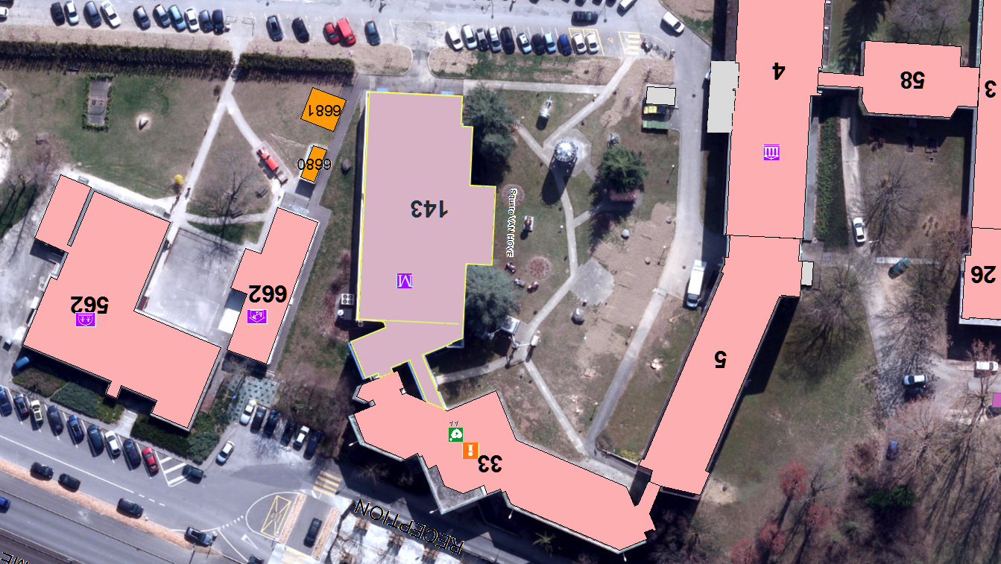


Point de rassemblement

Slide 6
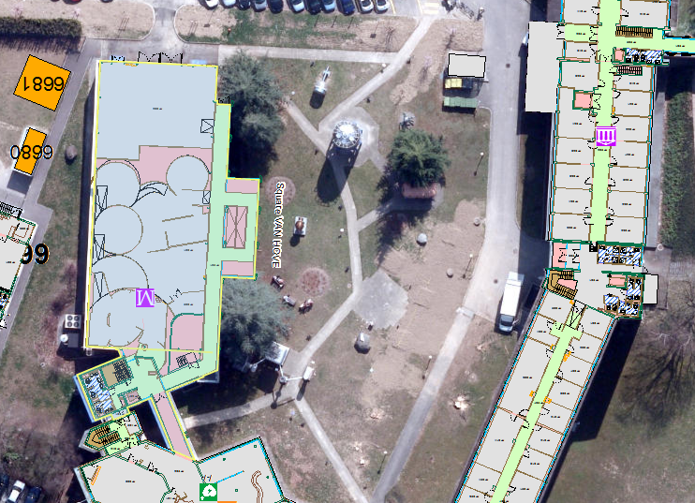

WC

Slide 7
Atelier - Chambre à brouillard

Slide 8
Présentation
Historique
Procédure - étape par étape
Construction de votre propre détecteur de particules
Rangement
Discussion et explications

Slide 9
Historique

Slide 10
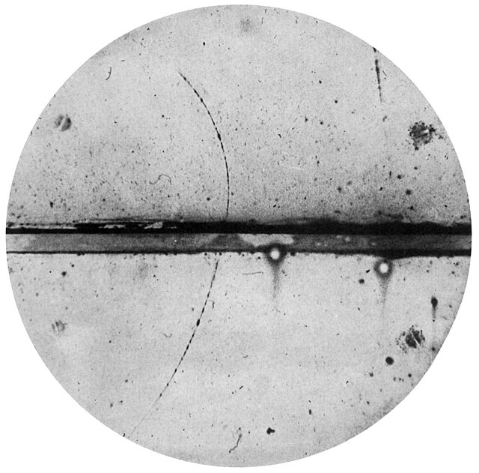
Historique
Charles T. R. Wilson (1869 - 1959)
Carl Anderson (1905 - 1991)
Ce physicien écossais a perfectionné la première chambre à brouillard (à expansion) en 1911 et a reçu le prix Nobel en 1927.
Ce physicien découvre le positron en 1932 et le muon en 1936 en utilisant une chambre à brouillard. Il a reçu le prix Nobel en 1936.
C. T. R. WILSON: On an Expansion Apparatus for Making Visible the Tracks of Ionising Particles in Gases and Some Results Obtained by Its Use. Proc. R. Soc. Lond. A. 1912 87 277-292 DOI:10.1098/rspa.1912.0081
Carl D. Anderson (1905–1991) - Anderson, Carl D. (1933). "The Positive Electron". Physical Review 43 (6): 491–494. DOI:10.1103/PhysRev.43.491.

Slide 11
Procédure- étape par étape

Slide 12
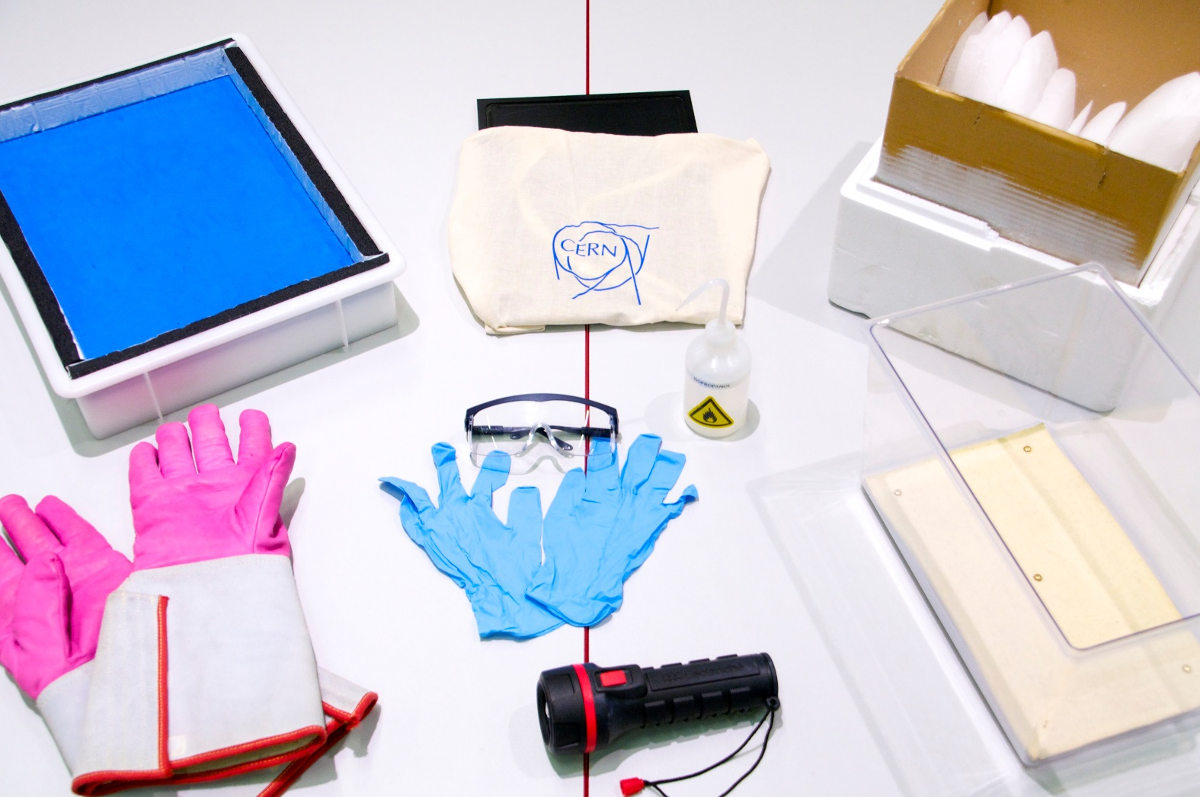
Construction de votre propre détecteur de particules – étape par étape

Slide 13
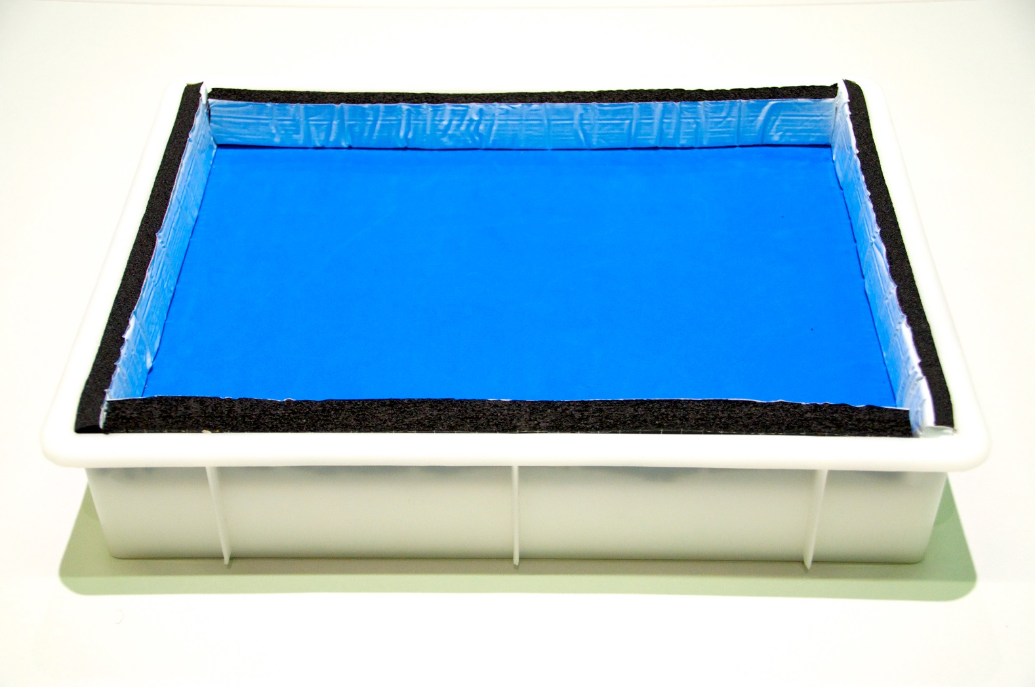

Slide 14
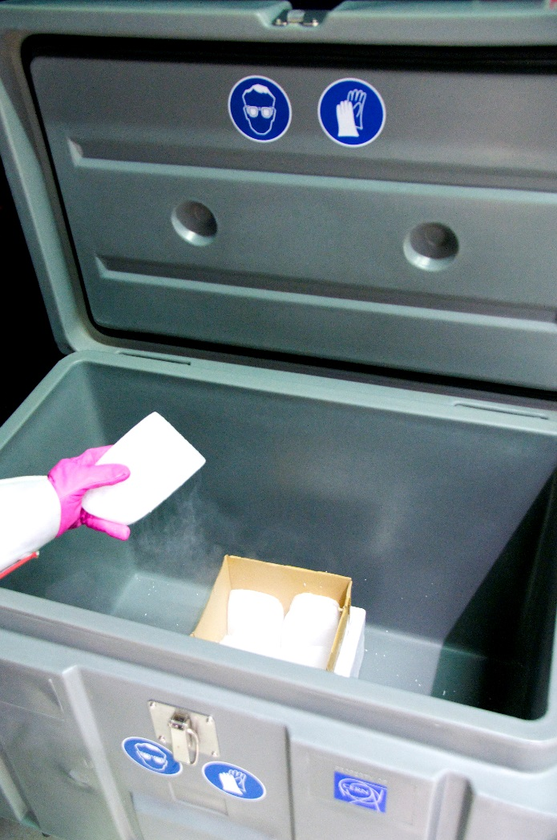
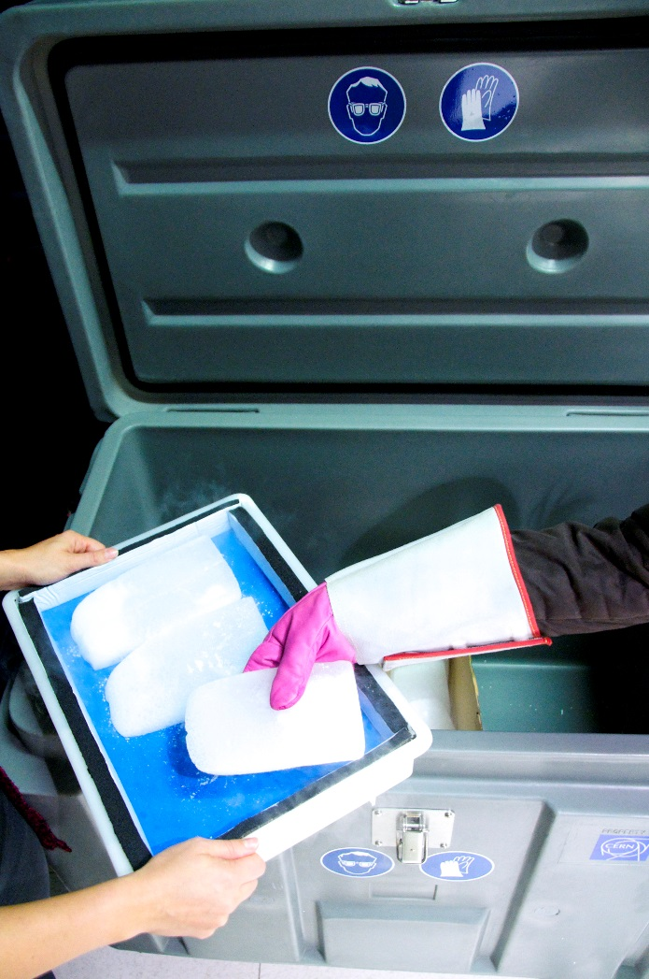

Slide 15
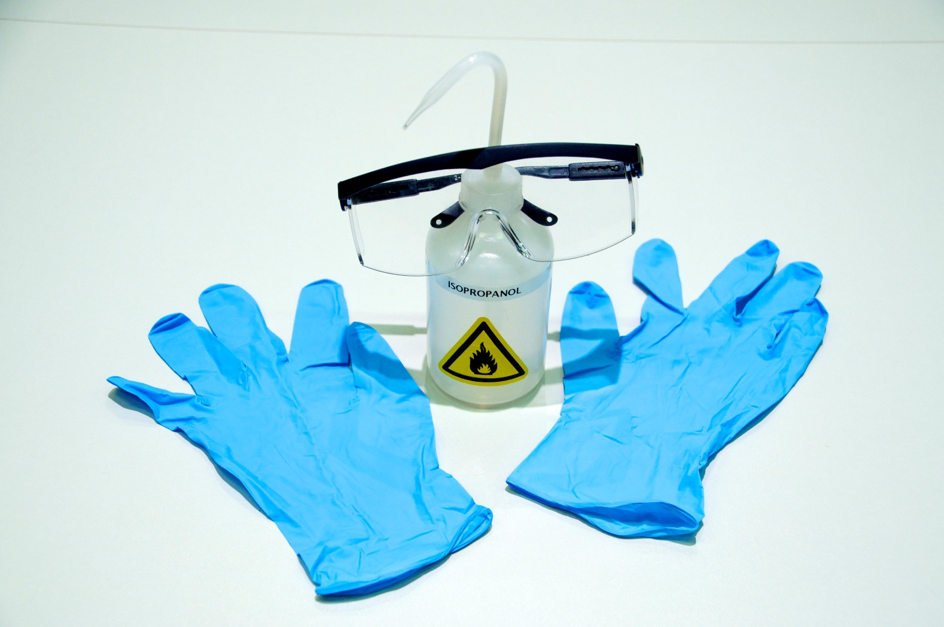

Slide 16
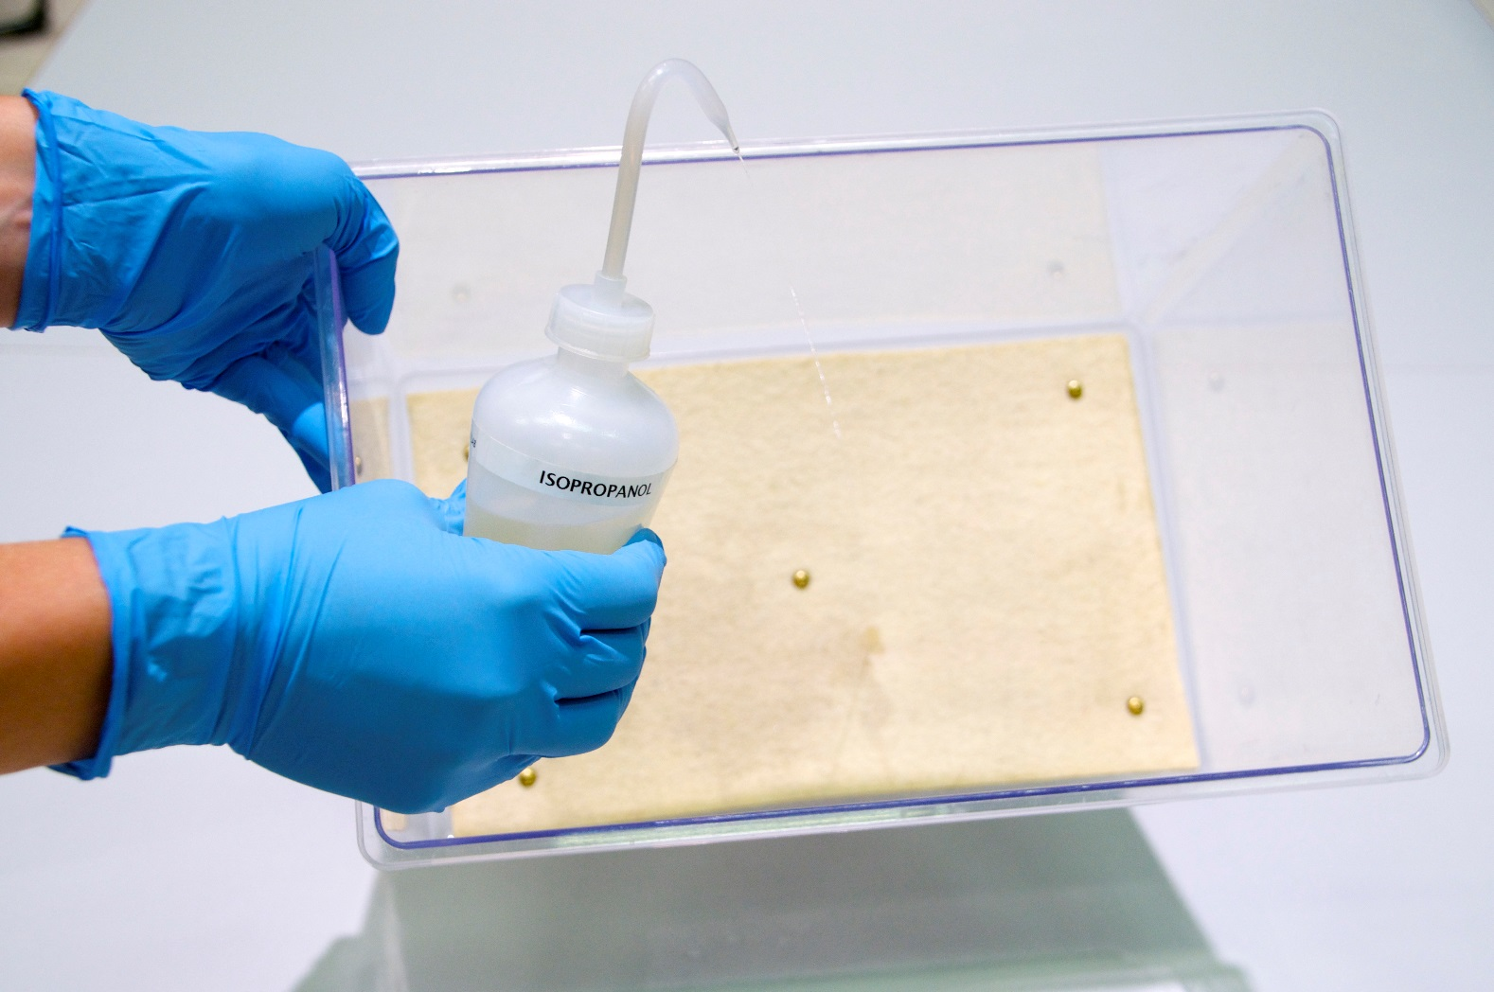
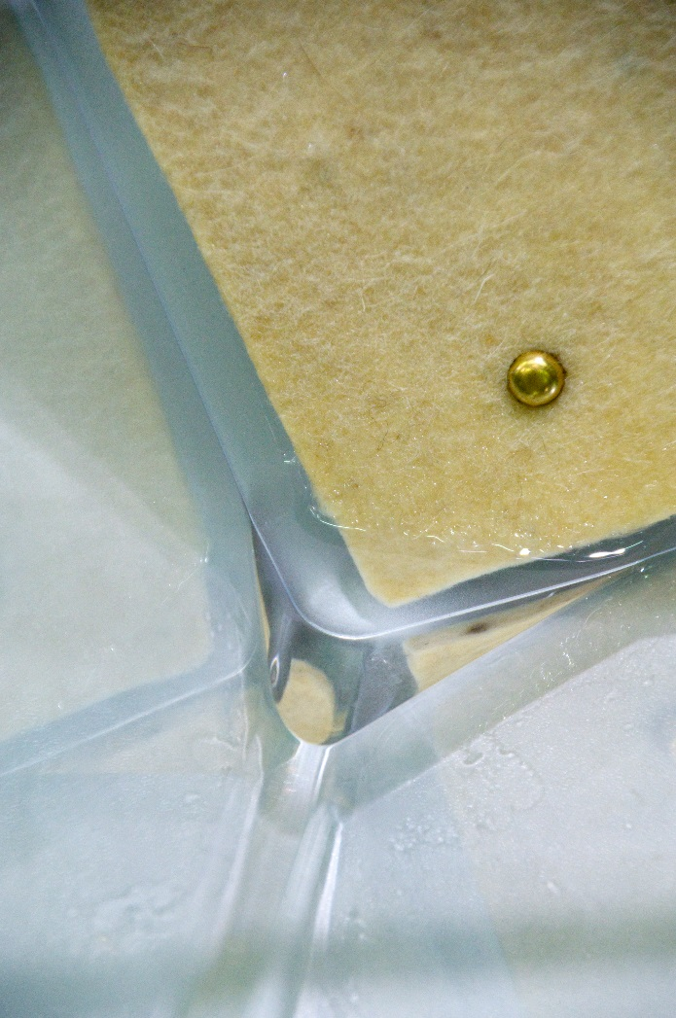

Slide 17
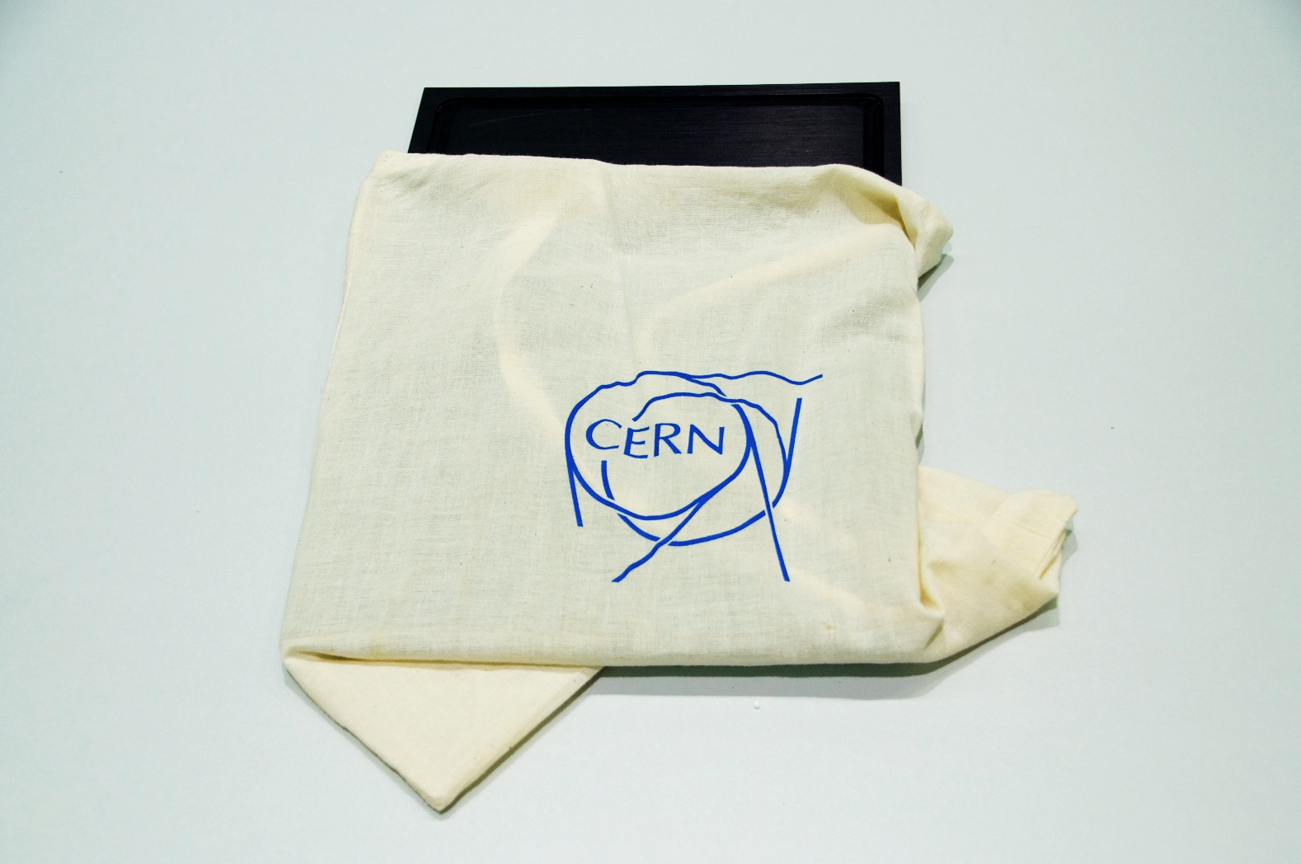

Slide 18
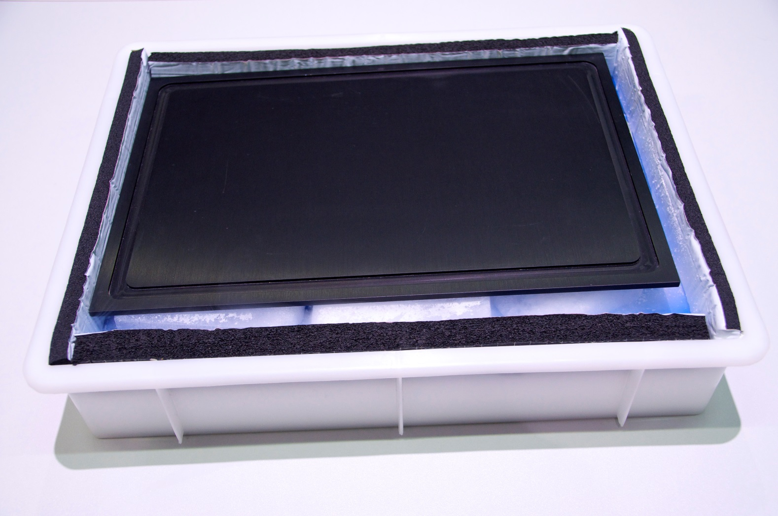

Slide 19
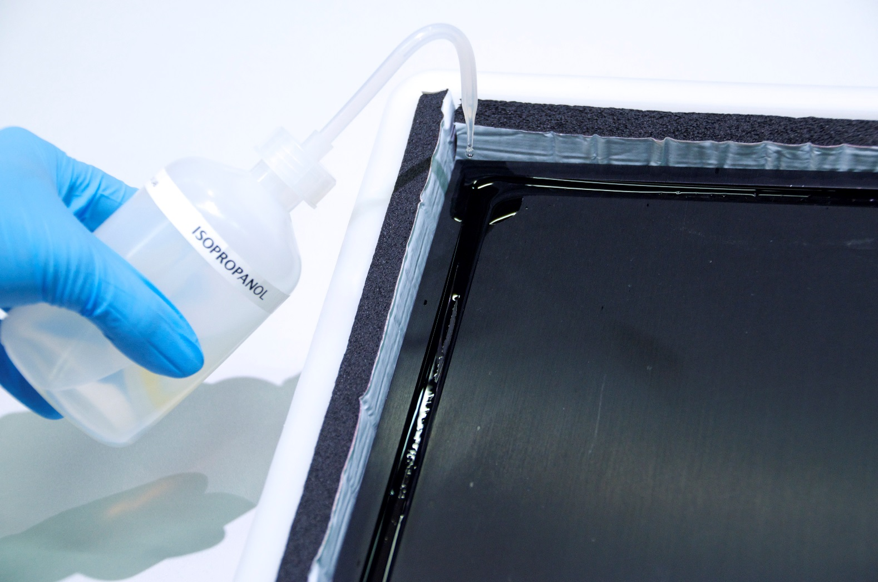

Slide 20
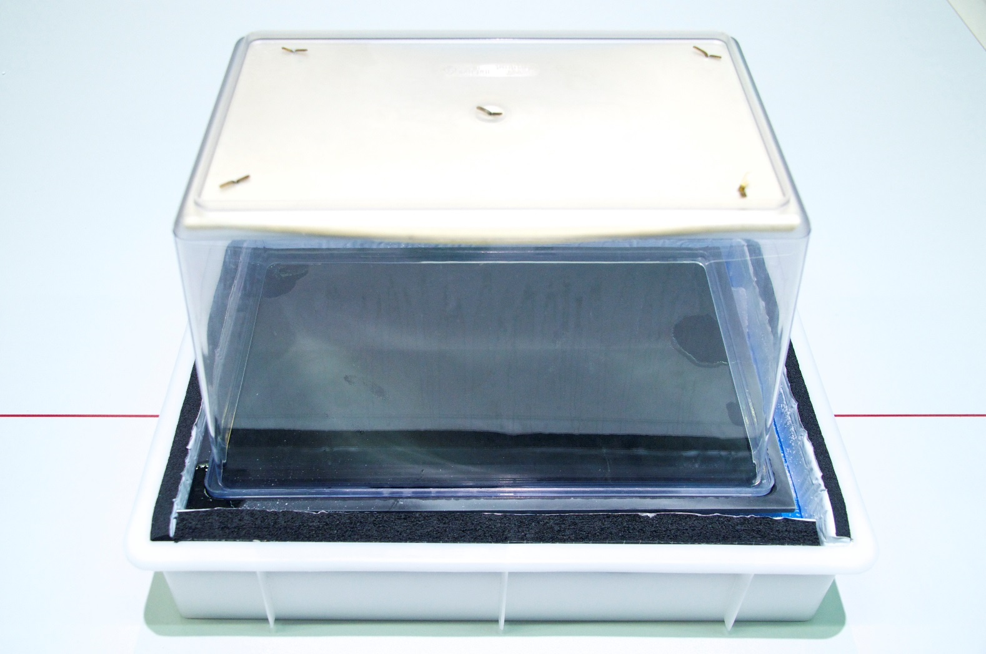

Slide 21
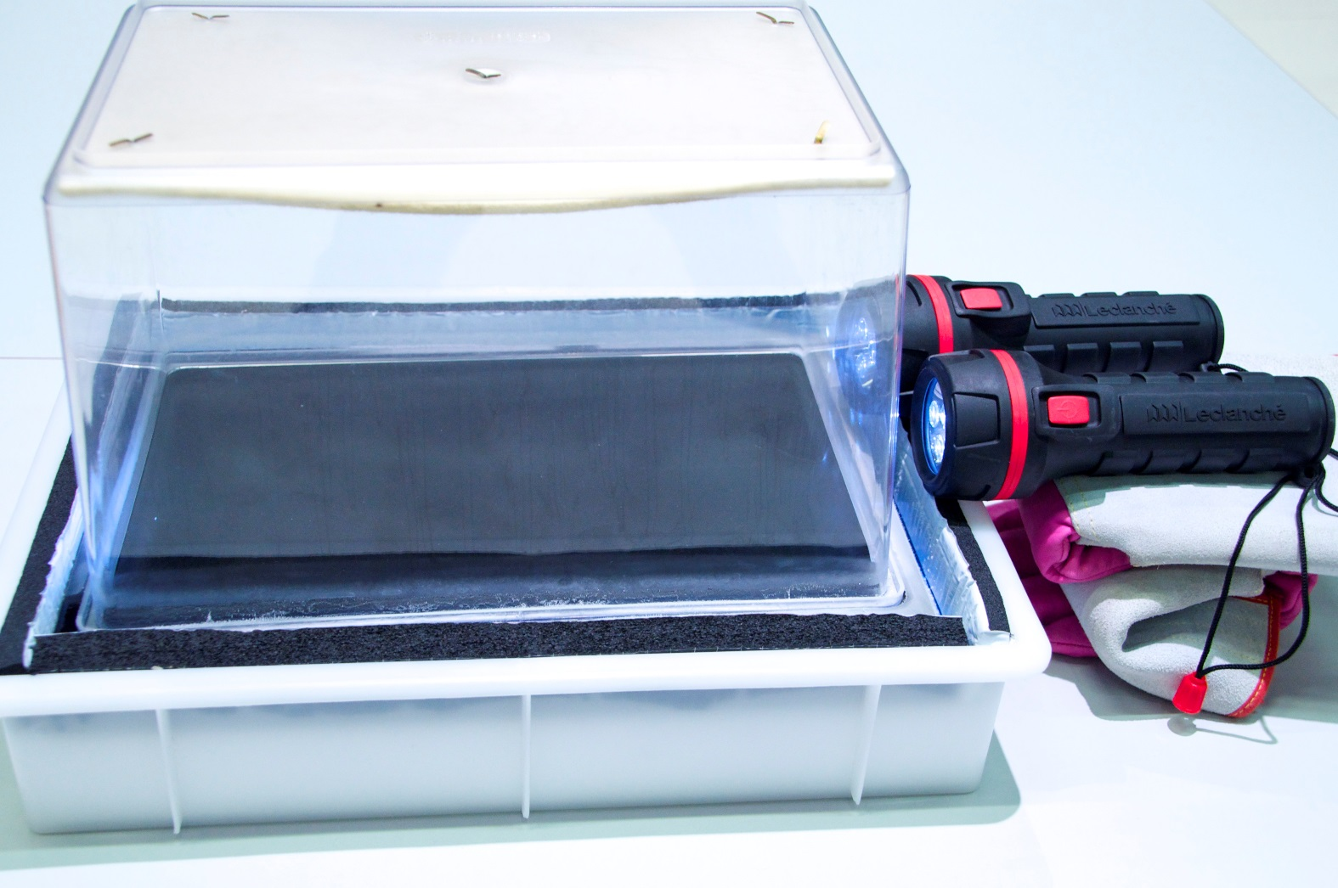

Slide 22

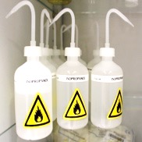
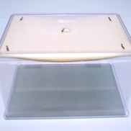
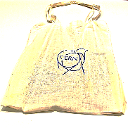
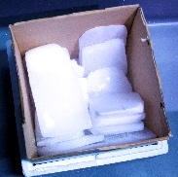
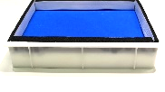
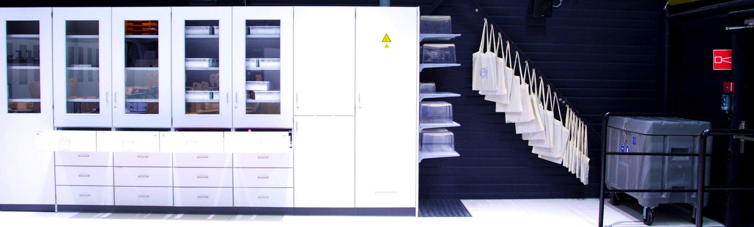
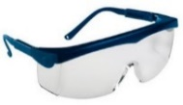



☞ Construisez votre propre détecteur de particules !

Slide 23
☞ Construisez votre propre détecteur de particules
Tâches
Observez votre chamber à brouillard
Trouvez la position optimale de la lampe-torche et la position d'observation optimale
Décrivez les traces visibles (forme, longueur, largeur, ...)
Discutez d’éventuelles explications pour ces traces
Comptez le nombre de pistes que vous pouvez voir pendant 1 minute, répétez cette mesure 2 fois

Slide 24
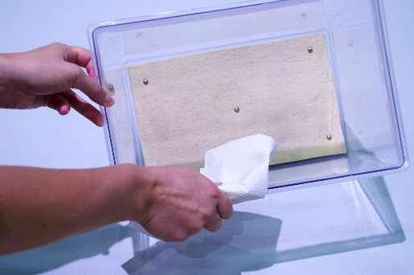
☞ Rangement
!

Slide 25
Discussion et explications

Slide 26
Matériel supplémentaire

Slide 27
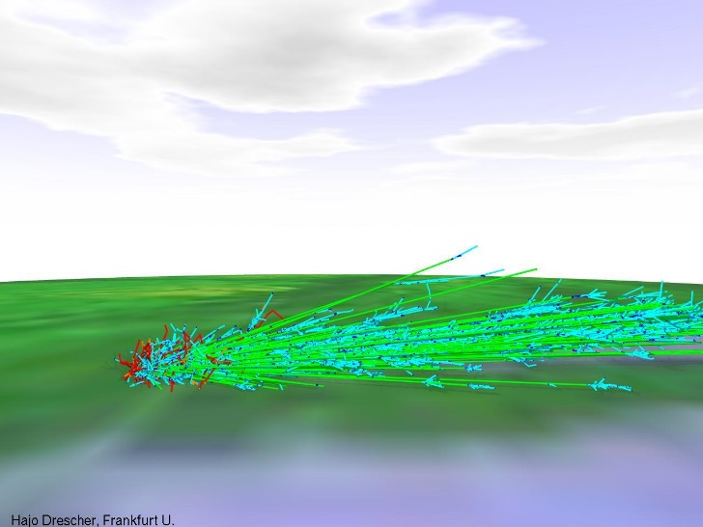
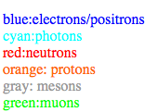
Air Shower Simulation
Cosmic Ray Air Shower Pictures
by H.-J. Drescher drescher@th.physik.uni-frankfurt.de.
Air showers are cascades of secondary particles induced in the atmosphere by high energy cosmic rays. What you see here is a visualisation of realistic simulations of these showers. Of course, not all of the particles in a shower are displayed, there are far too many! The fraction displayed here is about 1e-6, sampled with a thinning algorithm.
http://th.physik.uni-frankfurt.de/~drescher/CASSIM/

Slide 28
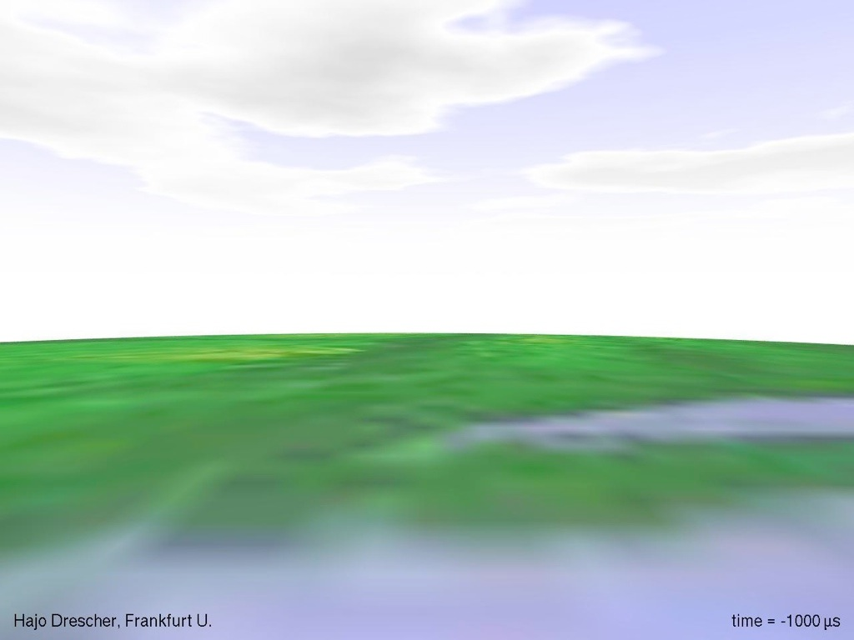

Slide 29


Slide 30


Slide 31


Slide 32


Slide 33


Slide 34
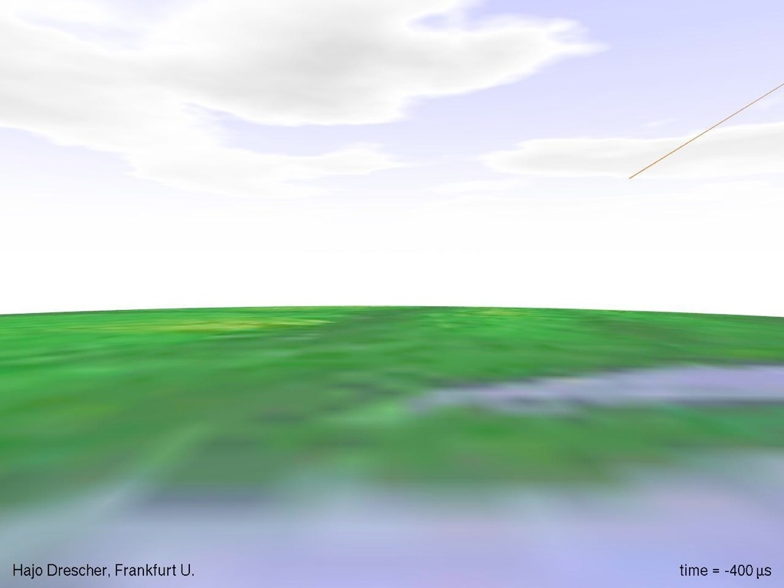

Slide 35
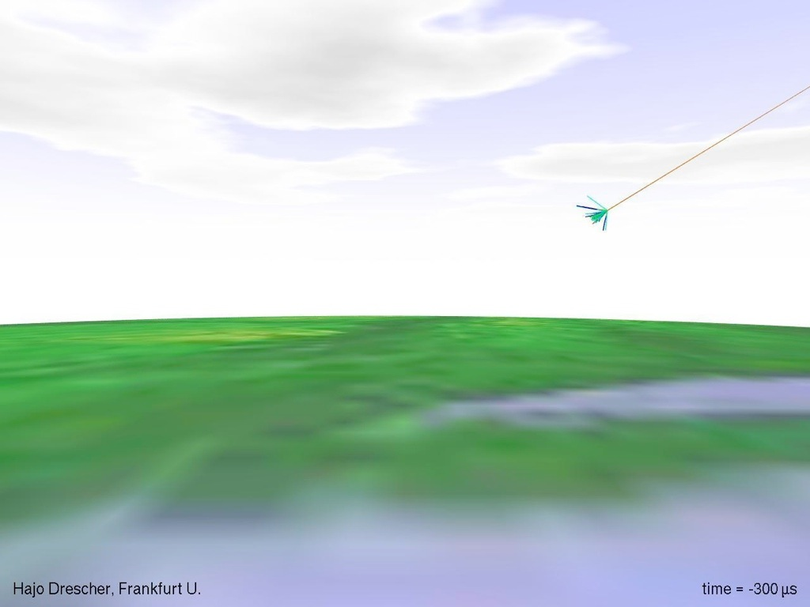

Slide 36
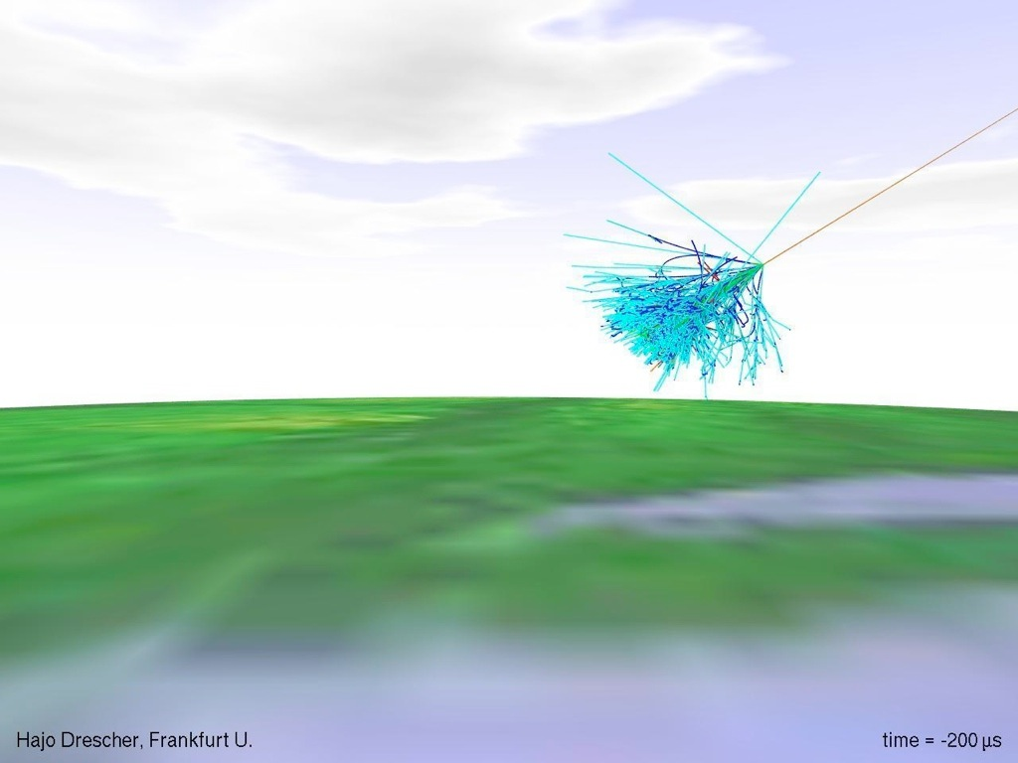

Slide 37
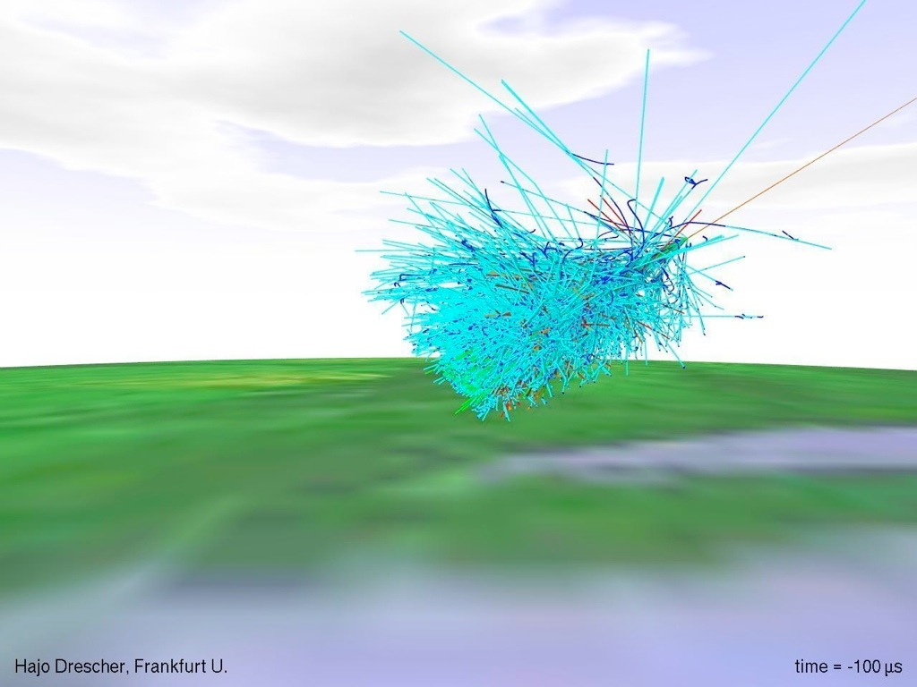

Slide 38
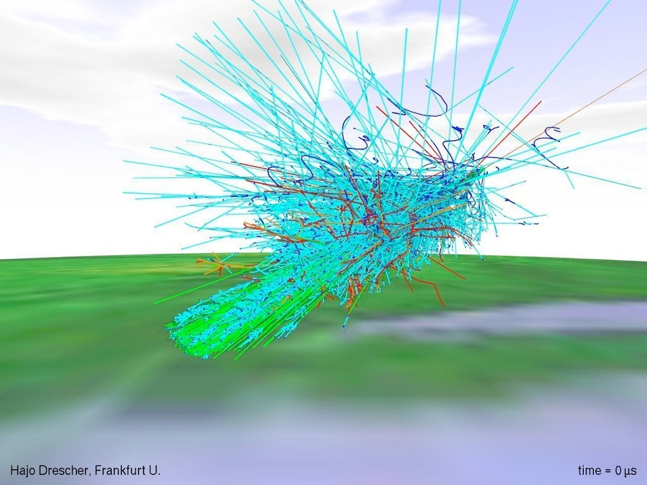

Slide 39
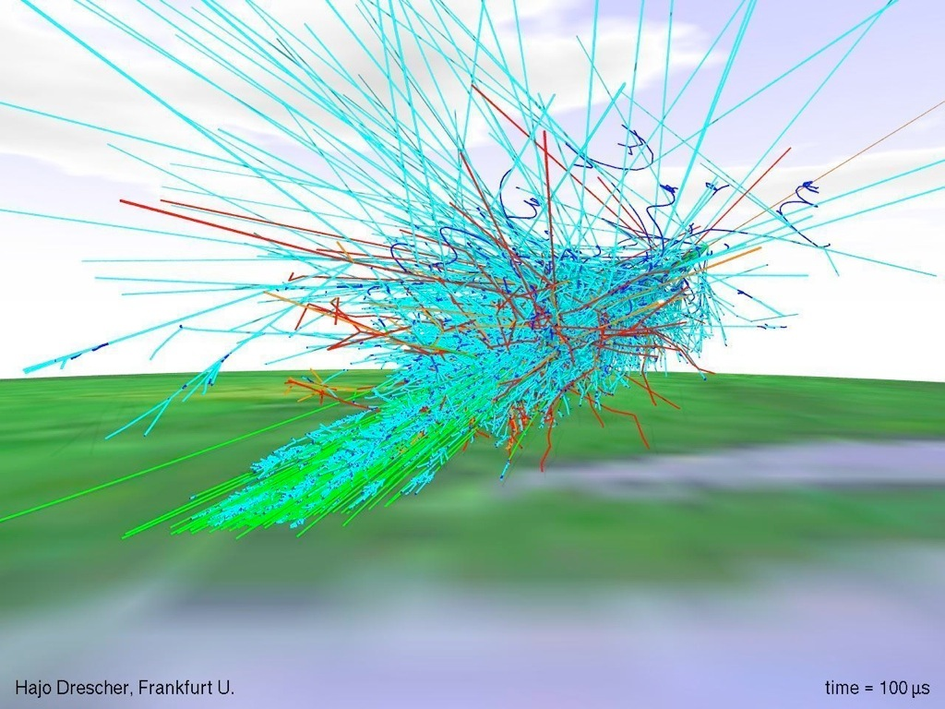

Slide 40


Slide 41
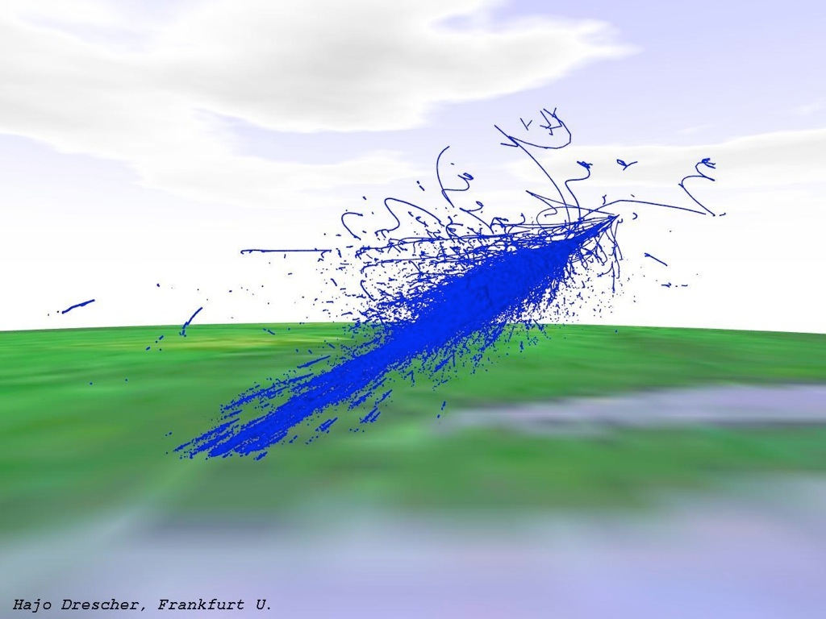

Slide 42
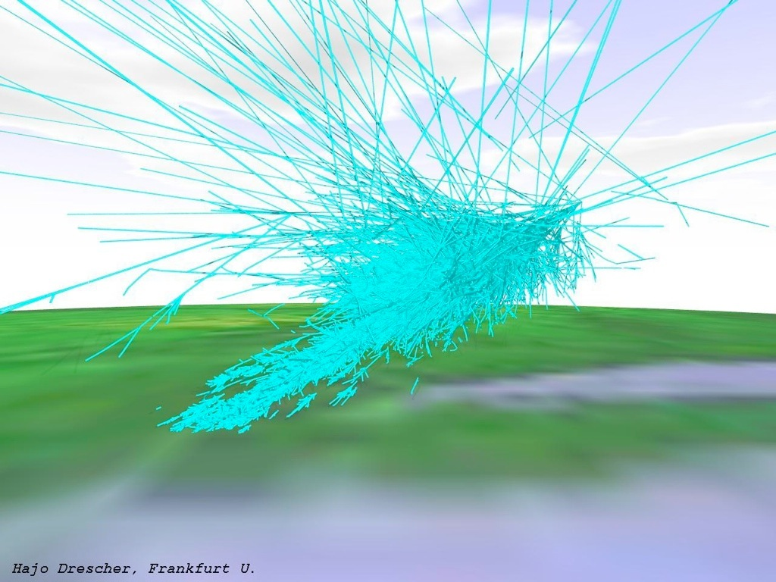

Slide 43
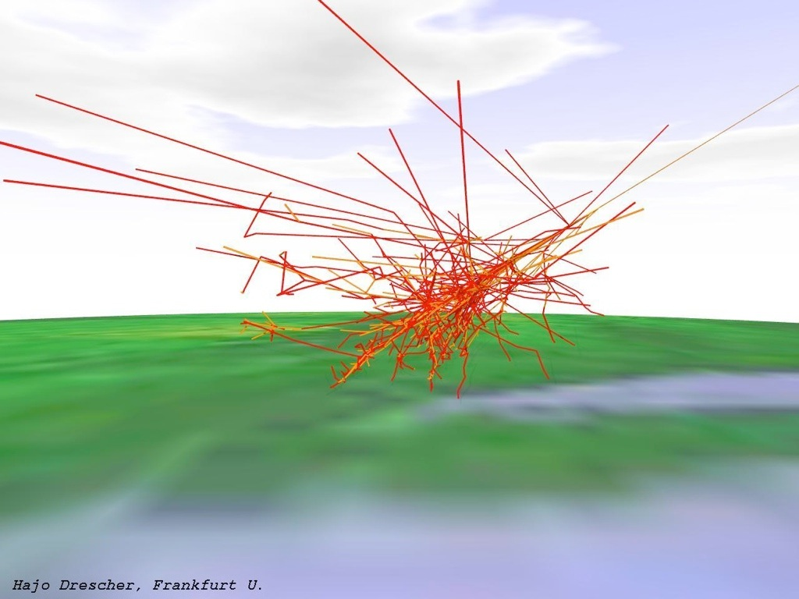

Slide 44
